Slide 1
4
Clase 4
Estado Global
y Contexto
Aplicaciones Móviles · React Native
Context API · useReducer · Zustand · Carrito · Sesión de usuario
Universidad Nacional de Pilar · Tecnicatura en Desarrollo de Software · 2026
Notes:
Portada. Conectar con Clase 3: ahora que la navegación funciona, necesitamos compartir estado entre pantallas.

Slide 2
REPASO C3
UNP · 2026
Repaso Clase 3 — navegación lista
Verificar que el PR de Clase 3 esté mergeado. La navegación es prerequisito para el estado global.
✓
app/_layout.tsx raíz configurado
Stack con grupos (tabs) y (auth), headers configurados
✓
Tab Navigator con 3 tabs
Íconos de @expo/vector-icons, colores de theme.ts
✓
Pantallas placeholder
explorar.tsx y perfil.tsx con Stack.Screen y título
✓
detalle/[id].tsx funcionando
Lee id, busca en mockData, muestra nombre y precio
✓
Navegación Home → Detalle → volver
onPress en TarjetaX navega, router.back() vuelve
2 / 30
Notes:
Pedir demo rápida: 2 grupos muestran la navegación completa en el celular antes de empezar.

Slide 3
CLASE 4
UNP · 2026
Agenda de hoy
01
El problema del prop drilling
20 min
Por qué el estado local no alcanza cuando la app crece
02
Context API
35 min
createContext, Provider, useContext, custom hooks
03
useReducer
25 min
Estado complejo estructurado — actions, dispatch, reducer
04
Zustand — alternativa ligera
20 min
Stores tipados, comparación con Context, cuándo usar cada uno
05
Workshop grupal
2h
Store principal + sesión de usuario + PR con merge conflict
3 / 30
Notes:
1h 40m de teoría bien distribuida. El workshop es donde se consolida todo.

Slide 4
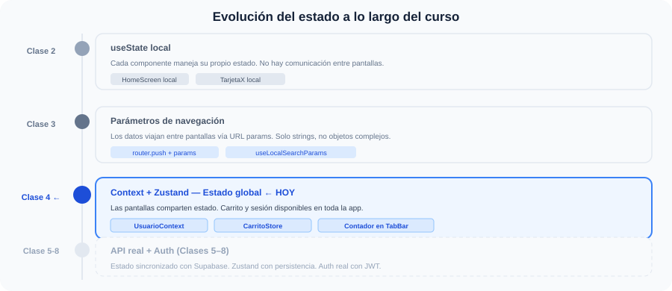
CONTEXTO · EVOLUCIÓN
UNP · 2026
El estado a lo largo del curso
Cada clase agrega una capa de gestión de estado. Hoy damos el salto más importante.
4 / 30
Notes:
Este diagrama ubica al alumno en el mapa del curso. 'Hoy' marcado en azul oscuro.

Slide 5
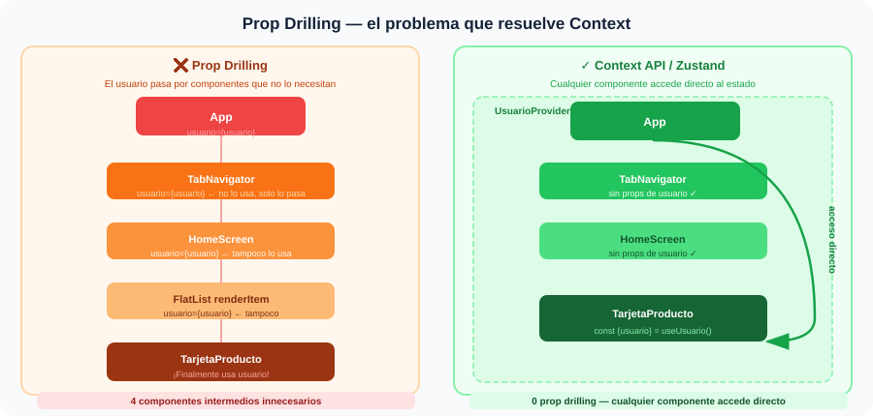
TEORÍA · PROP DRILLING
UNP · 2026
El problema: Prop Drilling
Pasar props a través de 4 componentes intermedios que no las usan — insostenible a largo plazo.
5 / 30
Notes:
Pedir que identifiquen en su proyecto: ¿tienen alguna prop que viaja más de 2 niveles sin ser usada?

Slide 6
TEORÍA · ESTADO GLOBAL
UNP · 2026
¿Cuándo necesitás estado global?
No todo necesita ser global. La regla: elevar el estado al ancestro común más cercano.
Carrito / favoritos
Sesión de usuario
🛒
👤
El usuario agrega en el Detalle y lo ve en el Tab de carrito. 2 pantallas distintas.
El nombre, avatar y preferencias del usuario se muestran en Header, Perfil y pantallas personalizadas.
Notificaciones / toasts
Tema / idioma
🔔
🎨
Un error en la API debe mostrarse en cualquier pantalla. No podés pasarlo como prop.
Dark mode o i18n afectan a toda la app. Estado global es la única opción sensata.
6 / 30
Notes:
Regla práctica: si tenés que pasar la misma prop por más de 2 niveles, es candidata a estado global.

Slide 7
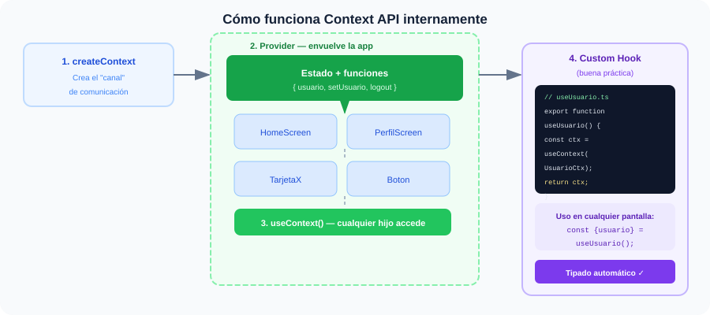
TEORÍA · CONTEXT API
UNP · 2026
Cómo funciona Context API
Un canal de comunicación entre componentes que pueden estar en cualquier lugar del árbol.
7 / 30
Notes:
El Provider envuelve la app. Cualquier hijo puede subscribirse con useContext sin importar cuán profundo esté.

Slide 8
TEORÍA · CONTEXT API
UNP · 2026
Context API — implementación completa
El patrón de 4 partes: tipo, contexto, provider y hook. Siempre los 4 juntos.
// context/UsuarioContext.tsx
import { createContext, useContext, useState, ReactNode } from 'react';
import { Usuario } from '@/types';
// 1. Definir el tipo del contexto
interface UsuarioContextType {
usuario: Usuario | null;
setUsuario: (u: Usuario | null) => void;
logout: () => void;
}
// 2. Crear el contexto con valor por defecto null
const UsuarioContext = createContext<UsuarioContextType | null>(null);
// 3. Provider — envuelve la app en app/_layout.tsx
export function UsuarioProvider({ children }: { children: ReactNode }) {
const [usuario, setUsuario] = useState<Usuario | null>(null);
const logout = () => setUsuario(null);
return (
<UsuarioContext.Provider value={{ usuario, setUsuario, logout }}>
{children}
</UsuarioContext.Provider>
);
}
// 4. Custom hook con guard — lanza error si se usa fuera del Provider
export function useUsuario(): UsuarioContextType {
const ctx = useContext(UsuarioContext);
if (!ctx) throw new Error('useUsuario debe usarse dentro de UsuarioProvider');
return ctx;
}
8 / 30
Notes:
El guard en el custom hook (if !ctx throw) es fundamental — avisa inmediatamente si olvidaron agregar el Provider.

Slide 9
PRÁCTICA · PROVIDER EN _LAYOUT
UNP · 2026
Integrar el Provider en app/_layout.tsx
El Provider va en el _layout raíz para que todas las pantallas tengan acceso al contexto.
// app/_layout.tsx — ACTUALIZADO con Provider
import { Stack } from 'expo-router';
import { UsuarioProvider } from '@/context/UsuarioContext';
import { CarritoProvider } from '@/context/CarritoContext'; // si usás Context
export default function RootLayout() {
return (
// Los providers se anidan — el más externo es el más global
<UsuarioProvider>
<CarritoProvider>
<Stack>
<Stack.Screen name='(tabs)' options={{ headerShown: false }} />
<Stack.Screen name='(auth)' options={{ headerShown: false }} />
<Stack.Screen name='detalle/[id]' options={{ title: 'Detalle' }} />
</Stack>
</CarritoProvider>
</UsuarioProvider>
);
}
// Uso en cualquier pantalla — sin props intermedias
import { useUsuario } from '@/context/UsuarioContext';
export default function PerfilScreen() {
const { usuario, logout } = useUsuario();
// usuario es Usuario | null — TypeScript infiere el tipo
return <Text>Hola, {usuario?.nombre ?? 'Invitado'}</Text>;
}
9 / 30
Notes:
Si usan Zustand no necesitan el Provider. El store de Zustand es global por defecto.

Slide 10
PRÁCTICA · USECONTEXT
UNP · 2026
useContext en la práctica del proyecto
El mismo contexto siendo consumido en tres pantallas distintas simultáneamente.
// HomeScreen — muestra saludo personalizado
export default function HomeScreen() {
const { usuario } = useUsuario();
return (
<View>
<Text style={styles.saludo}>
{usuario ? `Hola, ${usuario.nombre}!` : 'Bienvenido'}
</Text>
{/* ...FlatList de productos */}
</View>
);
}
// TabBar — muestra avatar del usuario
function TabIcon({ usuario }: {usuario: Usuario|null}) {
if (usuario?.avatar) {
return <Image source={{uri: usuario.avatar}}
style={styles.avatar} />;
}
return <Ionicons name='person-outline'
size={24} color={color} />;
}
// PerfilScreen — datos completos y logout
export default function PerfilScreen() {
const { usuario, logout } = useUsuario();
const router = useRouter();
const handleLogout = () => {
logout(); // limpia el contexto
router.replace('/(auth)'); // redirige al login
};
return (
<View style={styles.container}>
<Text>{usuario?.nombre}</Text>
<Text>{usuario?.email}</Text>
<TouchableOpacity onPress={handleLogout}>
<Text>Cerrar sesión</Text>
</TouchableOpacity>
</View>
);
}
10 / 30
Notes:
Mostrar en vivo: cambiar el nombre del usuario en el context y ver cómo se actualiza en HomeScreen y PerfilScreen al mismo tiempo.

Slide 11
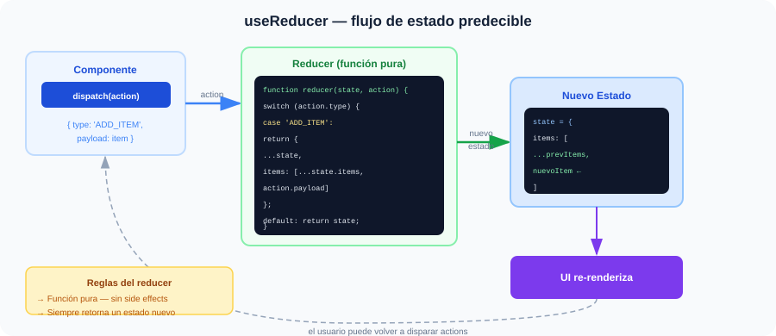
TEORÍA · USEREDUCER
UNP · 2026
useReducer — estado complejo y predecible
Cuando el estado tiene múltiples sub-valores y reglas de actualización complejas, useReducer es superior a useState.
11 / 30
Notes:
Analogía: el reducer es como el backend local — recibe una acción y decide cómo transformar el estado.

Slide 12
PRÁCTICA · USEREDUCER · CARRITO
UNP · 2026
Carrito con useReducer + Context
Ejemplo real: carrito de compras con agregar, quitar y limpiar usando el patrón completo.
// context/CarritoContext.tsx
import { createContext, useContext, useReducer, ReactNode } from 'react';
import { Producto, ItemCarrito } from '@/types';
interface CarritoState {
items: ItemCarrito[];
total: number;
}
type CarritoAction =
| { type: 'AGREGAR'; payload: Producto }
| { type: 'QUITAR'; payload: string } // id del producto
| { type: 'LIMPIAR' };
function carritoReducer(state: CarritoState, action: CarritoAction): CarritoState {
switch (action.type) {
case 'AGREGAR': {
const existe = state.items.find(i => i.producto.id === action.payload.id);
const nuevosItems = existe
? state.items.map(i => i.producto.id === action.payload.id
? { ...i, cantidad: i.cantidad + 1 }
: i)
: [...state.items, { producto: action.payload, cantidad: 1 }];
return {
items: nuevosItems,
total: nuevosItems.reduce((acc, i) => acc + i.producto.precio * i.cantidad, 0),
};
}
case 'QUITAR':
const filtrados = state.items.filter(i => i.producto.id !== action.payload);
return { items: filtrados, total: filtrados.reduce((acc,i)=>acc+i.producto.precio*i.cantidad,0) };
case 'LIMPIAR':
return { items: [], total: 0 };
default:
return state;
}
}
12 / 30
Notes:
El tipo discriminado para CarritoAction es la clave — TypeScript garantiza que cada case tiene el payload correcto.

Slide 13
PRÁCTICA · CARRITO PROVIDER
UNP · 2026
Carrito — Provider, hook y uso en pantallas
La segunda mitad del patrón: el Provider que instancia el reducer y el hook que lo expone.
// Continuación de CarritoContext.tsx
interface CarritoContextType {
state: CarritoState;
agregar: (p: Producto) => void;
quitar: (id: string) => void;
limpiar: () => void;
}
const CarritoContext = createContext<CarritoContextType | null>(null);
export function CarritoProvider({ children }: { children: ReactNode }) {
const [state, dispatch] = useReducer(carritoReducer, { items: [], total: 0 });
const agregar = (p: Producto) => dispatch({ type: 'AGREGAR', payload: p });
const quitar = (id: string) => dispatch({ type: 'QUITAR', payload: id });
const limpiar = () => dispatch({ type: 'LIMPIAR' });
return (
<CarritoContext.Provider value={{ state, agregar, quitar, limpiar }}>
{children}
</CarritoContext.Provider>
);
}
export const useCarrito = () => {
const ctx = useContext(CarritoContext);
if (!ctx) throw new Error('useCarrito fuera de CarritoProvider');
return ctx;
};
// DetalleScreen — botón agregar
const { agregar, state } = useCarrito();
// Verificar si ya está en carrito
const enCarrito = state.items.some(
i => i.producto.id === producto.id
);
<TouchableOpacity
onPress={() => agregar(producto)}
style={[styles.btn,
enCarrito && styles.btnActivo]}
>
<Text>
{enCarrito
? '✓ En el carrito'
: 'Agregar'}
</Text>
</TouchableOpacity>
// Tab de carrito — contador
const { state } = useCarrito();
// state.items.length → badge
13 / 30
Notes:
El badge del carrito en el Tab Navigator es el ejemplo WOW de la clase — el contador cambia en tiempo real sin recargar.

Slide 14
PRÁCTICA · BADGE EN TABBAR
UNP · 2026
Contador en el Tab Navigator
El efecto WOW de la clase: el badge del carrito se actualiza en tiempo real al agregar ítems.
// app/(tabs)/_layout.tsx — Tab con badge dinámico
import { useCarrito } from '@/context/CarritoContext';
function CarritoTabIcon({ color, size }: { color: string; size: number }) {
const { state } = useCarrito();
const cantidad = state.items.reduce((acc, i) => acc + i.cantidad, 0);
return (
<View style={{ position: 'relative' }}>
<Ionicons name='cart-outline' size={size} color={color} />
{cantidad > 0 && (
<View style={styles.badge}>
<Text style={styles.badgeText}>{cantidad}</Text>
</View>
)}
</View>
);
}
// En Tabs.Screen del carrito:
<Tabs.Screen
name='carrito'
options={{
title: 'Carrito',
tabBarIcon: ({ color, size }) =>
<CarritoTabIcon color={color} size={size} />,
}}
/>
tabBarBadge
Expo Router también soporta tabBarBadge en las opciones — más simple pero menos customizable.
Animación del badge
Reanimated puede animar el badge al cambiar — scale up/down cuando el contador sube.
Derivado, no almacenado
El total de ítems se calcula en el render, no se guarda como otro estado — estado derivado.
14 / 30
Notes:
Demo en vivo: agregar un producto al carrito desde DetalleScreen y mostrar cómo el badge del tab cambia inmediatamente.

Slide 15
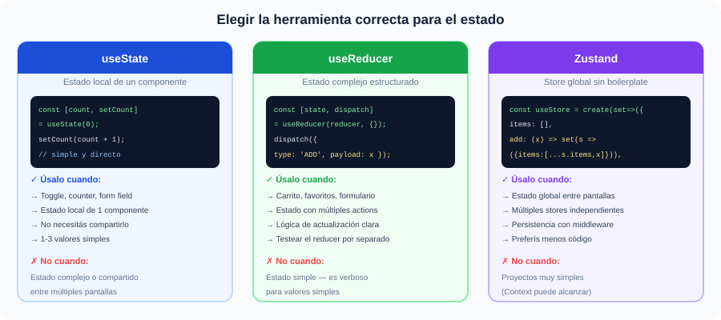
USESTATE VS USEREDUCER VS ZUSTAND
UNP · 2026
Elegir la herramienta correcta
No hay una respuesta única — depende de la complejidad y el alcance del estado.
15 / 30
Notes:
Regla práctica para el proyecto: useState para UI local, Context+useReducer para carrito/favoritos, Zustand si quieren menos boilerplate.

Slide 16
TEORÍA · ZUSTAND
UNP · 2026
Zustand — store global sin boilerplate
La misma funcionalidad del carrito con Context, pero en la mitad de líneas de código.
// Instalar: npx expo install zustand
// stores/useCarritoStore.ts
import { create } from 'zustand';
import { Producto, ItemCarrito } from '@/types';
interface CarritoStore {
items: ItemCarrito[];
total: number;
agregar: (p: Producto) => void;
quitar: (id: string) => void;
limpiar: () => void;
}
export const useCarritoStore = create<CarritoStore>((set) => ({
items: [],
total: 0,
agregar: (producto) => set((state) => {
const existe = state.items.find(i => i.producto.id === producto.id);
const items = existe
? state.items.map(i => i.producto.id === producto.id
? { ...i, cantidad: i.cantidad + 1 } : i)
: [...state.items, { producto, cantidad: 1 }];
return { items, total: items.reduce((a,i)=>a+i.producto.precio*i.cantidad, 0) };
}),
quitar: (id) => set((state) => {
const items = state.items.filter(i => i.producto.id !== id);
return { items, total: items.reduce((a,i)=>a+i.producto.precio*i.cantidad, 0) };
}),
limpiar: () => set({ items: [], total: 0 }),
}));
// Uso — sin Provider, directo
// en DetalleScreen:
const agregar = useCarritoStore(
s => s.agregar
);
// en TabNavigator badge:
const items = useCarritoStore(
s => s.items
);
// selector → solo re-renderiza
// si items cambia, no si
// cambia otro campo del store
// No necesita Provider ✓
// No necesita wrapper ✓
// TypeScript completo ✓
16 / 30
Notes:
La ventaja clave de Zustand: los selectores (s => s.items) evitan re-renders innecesarios automáticamente.

Slide 17
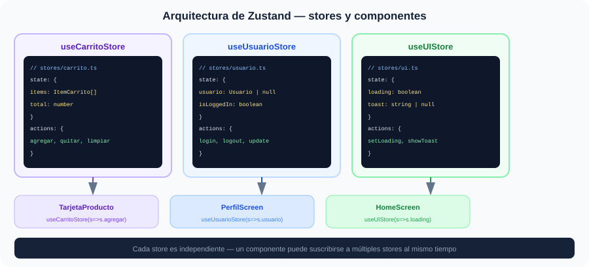
ZUSTAND · ARQUITECTURA
UNP · 2026
Arquitectura de stores en el proyecto
Separar en stores independientes permite que cada componente se suscriba solo a lo que necesita.
17 / 30
Notes:
Cada store es independiente. Un componente puede usar múltiples stores en el mismo render.

Slide 18
PRÁCTICA · SESIÓN DE USUARIO
UNP · 2026
Estado de sesión — simulado para hoy
Hoy implementamos la sesión con un login falso. En Clase 8 se conecta a Supabase Auth real.
// stores/useUsuarioStore.ts (Zustand) — o context si prefieren
import { create } from 'zustand';
import { Usuario } from '@/types';
interface UsuarioStore {
usuario: Usuario | null;
isLoggedIn: boolean;
login: (datos: Pick<Usuario,'nombre'|'email'>) => void;
logout: () => void;
}
export const useUsuarioStore = create<UsuarioStore>((set) => ({
usuario: null,
isLoggedIn: false,
login: (datos) => set({
usuario: { id: 'fake-001', avatar: null, ...datos },
isLoggedIn: true,
}),
logout: () => set({ usuario: null, isLoggedIn: false }),
}));
// En login.tsx — botón fake por ahora
const login = useUsuarioStore(s => s.login);
const router = useRouter();
const entrar = () => {
login({ nombre: 'Estudiante UNP', email: 'test@unp.edu.ar' });
router.replace('/(tabs)'); // en Clase 8: supabase.auth.signIn()
};
Clase 8: Supabase Auth
El store de usuario se conecta a supabase.auth.onAuthStateChange para sesión persistente.
Clase 7: SecureStore
El token JWT del usuario se guarda en expo-secure-store, no en AsyncStorage.
Rutas protegidas
En Clase 8 el _layout.tsx redirige a /auth si isLoggedIn es false.
18 / 30
Notes:
Importante: decir claramente que es fake hoy. En Clase 8 esto se reemplaza por Supabase Auth completo.

Slide 19
BEST PRACTICES · ESTADO GLOBAL
UNP · 2026
Buenas prácticas de estado global
Errores comunes que hacen que el estado sea difícil de mantener — y cómo evitarlos.
✗
Poner TODO en el estado global
✓
Estado global solo para lo compartido entre pantallas
El estado local (useState) es más eficiente y predecible. Global solo cuando hay prop drilling real.
✗
Mutar el estado directo: state.items.push(x)
✓
Siempre retornar nuevo objeto: [...state.items, x]
React/Zustand detectan cambios por referencia. La mutación directa rompe el re-render.
✗
useContext(MiContext) directo en el componente
✓
Crear un custom hook: useCarrito() que valida el Provider
El hook centraliza el manejo de errores y mejora el tipado. Más fácil de refactorizar.
✗
Un único store/context para toda la app
✓
Stores separados: useCarritoStore, useUsuarioStore, useUIStore
Un store único re-renderiza todos los suscriptores ante cualquier cambio. Performance pobre.
19 / 30
Notes:
El primer error es muy común en proyectos de alumnos. Preguntar: '¿esto lo necesitan en más de una pantalla?' Si no → useState.

Slide 20
PRÁCTICA · ESTRUCTURA
UNP · 2026
Estructura de archivos — Clase 4
Nuevas carpetas y archivos que se agregan al proyecto en esta clase.
mi-app/
├── app/
│ └── _layout.tsx ← ACTUALIZADO: envuelto en Providers
├── context/ ← NUEVO — si usan Context API
│ ├── UsuarioContext.tsx ← createContext + Provider + useUsuario()
│ └── CarritoContext.tsx ← useReducer + Provider + useCarrito()
├── stores/ ← NUEVO — si usan Zustand
│ ├── useUsuarioStore.ts ← create<UsuarioStore>(...)
│ └── useCarritoStore.ts ← create<CarritoStore>(...)
├── components/
│ └── CarritoTabIcon.tsx ← NUEVO — badge dinámico en el TabBar
└── types/
└── index.ts ← ACTUALIZADO: ItemCarrito, CarritoState
Decisión de equipo
Context + useReducer
Más verbose, más explícito. Mejor para aprender el patrón de estado complejo.
Zustand
Menos código, más pragmático. Mejor si el tiempo del workshop es limitado.
Ambos
Context para usuario, Zustand para carrito — aprender los dos patrones.
20 / 30
Notes:
Recomendar: si el equipo va tranquilo, Context+useReducer para aprender bien el patrón. Si van ajustados, Zustand.

Slide 21
WORKSHOP GRUPAL
2h · Estado compartido entre pantallas
Store principal + sesión
+ badge en tiempo real
Elegir y setup
Store principal
A
Decidir Context vs Zustand. Instalar Zustand si es necesario. Crear la estructura de carpetas context/ o stores/.
B
Implementar el store de la entidad central del proyecto: carrito, favoritos, lista, reservas. Con CRUD completo.
Sesión de usuario
Badge + PR
C
UsuarioContext o useUsuarioStore. Login fake → nombre del usuario visible en Header y PerfilScreen.
D
Badge dinámico en el Tab Navigator. Merge conflict intencional para practicar. PR con demo de badge en tiempo real.
Notes:
La tarea D (merge conflict intencional) es el ejercicio más importante de Git de todo el curso.

Slide 22
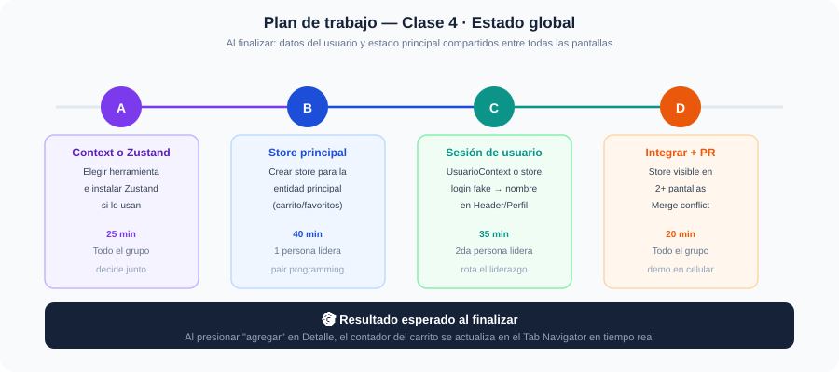
ORGANIZACIÓN · WORKSHOP
UNP · 2026
Plan de trabajo — 2 horas
Distribución óptima del tiempo. Trabajar en paralelo: B y C en simultáneo.
22 / 30
Notes:
El merge conflict de la tarea D es intencional: que la persona de B y C hayan tocado el mismo archivo para forzar la práctica.

Slide 23
LIVE CODING · ZUSTAND
UNP · 2026
Store del carrito — live coding Zustand
Versión mínima para arrancar el workshop. El equipo itera sobre esta base.
// stores/useCarritoStore.ts — versión mínima para arrancar
import { create } from 'zustand';
import { Producto } from '@/types';
// Paso 1: definir el tipo
interface Store {
items: { producto: Producto; cantidad: number }[];
agregar: (p: Producto) => void;
quitar: (id: string) => void;
}
// Paso 2: crear el store
export const useCarritoStore = create<Store>((set) => ({
items: [],
agregar: (producto) => set((s) => ({
items: [...s.items, { producto, cantidad: 1 }],
// TODO: manejar duplicados
})),
quitar: (id) => set((s) => ({
items: s.items.filter(i => i.producto.id !== id),
})),
}));
// Paso 3: usar en DetalleScreen
const agregar = useCarritoStore(s => s.agregar);
<TouchableOpacity onPress={() => agregar(producto)}>
<Text>Agregar al carrito</Text>
</TouchableOpacity>
23 / 30
Notes:
Mostrar el proceso incremental: primero sin manejar duplicados, luego mejorar con el alumno. Iteración real.

Slide 24
GIT · MERGE CONFLICT
UNP · 2026
Merge conflict — ejercicio grupal
El merge conflict más común: dos personas editaron types/index.ts al mismo tiempo.
Pasos para resolver:
# Situación: Juan agregó ItemCarrito en types/index.ts
# María también agregó CarritoState en types/index.ts
# Al hacer git merge → conflicto
<<<<<<< HEAD (tu rama — María)
export interface CarritoState {
items: ItemCarrito[];
total: number;
}
=======
export interface ItemCarrito {
producto: Producto;
cantidad: number;
}
>>>>>>> feature/carrito-store (rama de Juan)
# SOLUCIÓN: mantener AMBOS (no elegir uno)
export interface ItemCarrito {
producto: Producto;
cantidad: number;
}
export interface CarritoState {
items: ItemCarrito[];
total: number;
}
# Después de resolver:
git add types/index.ts
git commit -m 'fix: resolve merge conflict in types/index.ts'
1
Identificar el conflicto
git status muestra los archivos en conflicto con 'UU'
2
Abrir el archivo
VS Code resalta los marcadores <<<, === y >>>
3
Decidir qué mantener
En este caso: mantener ambas interfaces
4
Eliminar marcadores
Borrar las líneas <<< === >>> completamente
5
git add + commit
Resolver y commitear con mensaje descriptivo
24 / 30
Notes:
Crear el conflicto intencionalmente antes del workshop: dos personas editan el mismo archivo en ramas distintas.

Slide 25
DEBUGGING · ESTADO GLOBAL
UNP · 2026
Errores comunes con Context y Zustand
Mensajes de error frecuentes y su causa exacta.
Error
Error: useCarrito debe usarse dentro de CarritoProvider
→ El componente está fuera del Provider en el árbol. Verificar que app/_layout.tsx envuelva todo con el Provider.
Error
La UI no se actualiza al cambiar el estado de Zustand
→ Se está mutando el estado directo (state.items.push(x)). Usar siempre set: set(s => ({items:[...s.items,x]})).
Error
Re-renders excesivos — toda la app re-renderiza
→ En Zustand: usar selectores (useStore(s => s.items)) en vez de (useStore()). Solo re-renderiza si items cambia.
Error
TypeError: Cannot read properties of null (reading 'items')
→ El contexto retorna null — el Provider no está en el árbol o se está accediendo antes de inicializarlo.
25 / 30
Notes:
El tercero (re-renders excesivos con Zustand) es el más difícil de detectar. Mostrar con React DevTools Profiler.

Slide 26
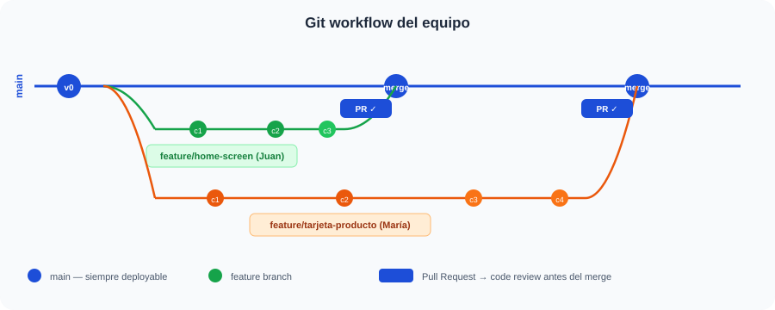
GIT · CLASE 4
UNP · 2026
Git workflow — Clase 4
Ramas sugeridas. La tarea D genera un merge conflict intencional entre las ramas B y C.
Ramas:
feature/carrito-store
feature/usuario-context
feature/badge-tabbar
⚡ Las ramas carrito y usuario deben tocar types/index.ts → conflicto intencional
26 / 30
Notes:
Instruir explícitamente a dos personas a agregar interfaces en types/index.ts en ramas separadas.

Slide 27
CODE REVIEW · CLASE 4
UNP · 2026
Checklist de code review — estado global
Qué revisar en el PR antes de mergear. Rol de reviewer rota en cada clase.
Context / Zustand
Reducer / Actions
¿El custom hook tiene guard (if !ctx throw)?
¿El reducer es función pura (no muta el estado)?
¿El Provider está en _layout.tsx raíz?
¿Los tipos de action están discriminados?
¿El store está tipado con interfaz TypeScript?
¿Cada case retorna nuevo objeto?
Componentes
Arquitectura
¿Los componentes usan selectores en Zustand?
¿El estado está en el nivel correcto (local vs global)?
¿No hay llamadas al store en el nivel de render?
¿El context/store está en su propia carpeta?
¿El badge calcula total como estado derivado?
¿El nombre del store/hook es descriptivo?
27 / 30
Notes:
Rotar el reviewer — quien lideró la tarea B revisa la tarea C y viceversa.

Slide 28
ENTREGA
UNP · 2026
Entrega grupal — Clase 4
Pull Request mergeado en main antes del inicio de la Clase 5.
✓
Store principal implementado
Carrito, favoritos, reservas o la entidad del proyecto con CRUD completo
✓
Context o Zustand configurado
Archivo en context/ o stores/ — tipado con TypeScript
✓
Sesión de usuario funcional
Login fake → nombre del usuario visible en al menos 2 pantallas
✓
Badge en Tab Navigator
Contador dinámico que se actualiza al agregar/quitar ítems en tiempo real
✓
Merge conflict resuelto
Al menos 1 conflicto real creado y resuelto correctamente — evidencia en el historial de git
✓
PR con demo
Video o GIF del badge actualizándose en tiempo real incluido en el PR
★
Persistencia con AsyncStorage (bonus)
BONUS
El carrito sobrevive a cerrar y abrir la app — usar zustand/middleware o AsyncStorage
★
Zustand devtools (bonus)
BONUS
Configurar zustand con devtools middleware para debuggear el estado en tiempo real
28 / 30
El GIF del badge en tiempo real es obligatorio en el PR — evidencia visual del estado global funcionando.
Notes:
El GIF es clave — si no lo tienen, el estado global no está funcionando correctamente.

Slide 29
PRÓXIMA CLASE
UNP · 2026
Clase 5 — Datos remotos y APIs
Con el estado global funcionando, la Clase 5 conecta la app a datos reales.
fetch + axios
Llamadas HTTP a la API del proyecto. Headers, auth tokens, manejo de errores HTTP.
useEffect profundo
Ciclo de vida completo: cleanup, dependencias, abort controllers para cancelar fetches.
Custom hook useApi
useFetch, useResource — abstraer la lógica de carga en un hook reutilizable y tipado.
React Query (TanStack)
Cache, refetch automático, invalidation, optimistic updates — el estándar en producción.
Workshop
Reemplazar mockData por API real. Loading skeletons, pull-to-refresh y manejo de errores.
29 / 30
Traer el PR de Clase 4 mergeado y el GIF del badge como evidencia. El estado global es prerequisito para la API.
Notes:
En Clase 5 el mockData desaparece. Los datos vienen de una API real y se guardan en el store de Zustand.

Slide 30
4
¿Consultas?
Aprendimos hoy:
5
Prop drilling — cuándo el estado local no alcanza
Context API completo: createContext, Provider, useContext, custom hook
useReducer para estado complejo — actions tipadas y reducer puro
Zustand — store global con menos boilerplate que Context
Badge dinámico en el Tab Navigator en tiempo real
Merge conflict grupal — crear, detectar y resolver
Universidad Nacional de Pilar · Tecnicatura en Desarrollo de Software · 2026
Notes:
El GIF del badge es la entrega clave. Sin él, el estado global no está funcionando. Antes de terminar: cada grupo muestra el badge en vivo.

